Slide 1
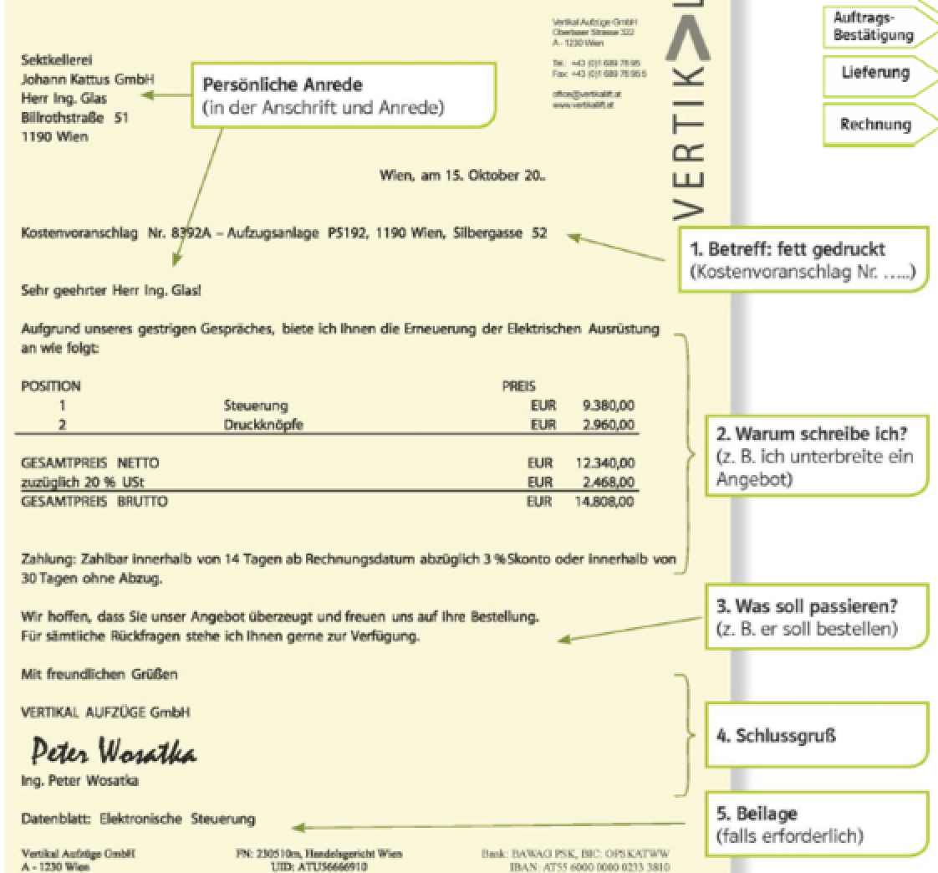
Probleme beim Verkäufer
Schriftverkehr: / Elemente
Warum schreibt man?
Was will man?
Ziel/Kompetenzen: Übersicht über mögliche Probleme auf Verkäuferseite geben können,
mögliche Lösungen vorschlagen können, für jeweilige Situation Schriftstücke erarbeiten können
 | durch den Verkäufer
 | Was | weitere Aspekte | Maßnahmen | Rechtsfolgen | Verhalten in der Praxis
Persönliche Anrede
Betreff
Warum schreibe ich?
Lieferverzug | Lieferung in vereinbarter Qualität u Menge erfolgt (noch) nicht | erfolgt häufig
 | gewöhnliches G. | "Ende Juni...", in Kalenderwoche 13..." | Mahnung schreiben, Nachfrist setzten, nur korrekte Teile annehmen | Auf Lieferung bestehen (Schadensersatz möglich), Rücktritt (Schadenersatz möglich) | Genaue Kontrolle; Vorbeugung durch Fixgeschäft, Pönale (Vertragsstrafe), Liefergarantie;
 | Fixgeschäft | "fix" im Text, oder aus der Natur des Geschäftes (z.B. Hochzeit) |  | Auf Lieferung bestehen (Schadensersatz möglich), Rücktritt (Schadenersatz möglich)
Was will ich?
Schlussgruß / Untersch
Beilagen
Schreiben des Käufers
Hinweis vereinbarter Termin, Versäumnis, Nachfrist, Rechtsfolgen
Verkäufer
Bedauern, Begründen
Neuer Termin, Verständnis ersuchen
Mangelhafte | Gewährleistung für Mangelfreiheit bei Übergabe (gesetzlich) | kommt häufig vor
Lieferung | innerhalb 2 (bewegl. Sachen) bzw. 3 Jahren (unbewegliche z.B. Immobilien, Heizungsrohre,...), Beweislastumkehr: 6 Monate muss Verkäufer Mangelfreiheit beweisen, danach Käufer Mangelexistenz | Verkürzung auf 1 Jahr bei gebrauchten Sachen möglich, 30 Jahre bei arglistigem Verschweigen | nur im B2B Mängelrüge verpflichtend | 1) Verbesserung oder Austausch 2) Preisminderung und Rücktritt | Genaue Kontrolle der Lieferung bei Annahme; Sofortige Beanstandung von Mangel
 | Garantie (freiwillig) | kommt häufig vor; oft aub best. Umfang
 | auch für Mängel die erst nach Übergabe entstanden sind | wird oft als Marketingmaßnahme verwendet (7 Jahre bei Kia) | Mängel beanstanden | Garantieleistung im Rahmen des versprochenen Umfangs, z.B. kostenlose Reperatur | Käufer sollte versuchen eine Garantie zu vereinbaren, Dokumente aufheben
 | Schadenersatz: Gesetzliche Haftung bei Verschulden | kommt häufig vor
 | wenn Schaden nachweisbar und vom Verkäufer verschuldet sind Verjährungsfrist ab Kenntnis von Schaden und Schädiger 3 Jahre, jedenfalls 30 Jahre | z.B. Flachdach wird fahrlässig schlecht (Verschulden) erstellt, es regnet nach 8 Jahren ein ... Verjähfung nach 11 Jahren | Schaden muss häufig eingeklagt werden | Ersatz des Schadens, z.B. Geldersatz, kostenlose Reparatur, Ersatz von Folgeschäden | Genauen Schaden ermitteln (z.B. Sachverständige) und Behebung vorschreiben
 | Produkthaftung: gesetzliche Haft. für Schäden durch fehlerh. Prod. | kommt gelegentlich vor
 | wenn fehlerhaftes Produkt einen Sach- oder Personenschaden verursacht, Frist: 10 Jahre | oft Produktrückrufe | Schaden dokumentieren und beanstanden | Verkäufer, Importeuer in EU und Herstaller haften für Sach (nur im B2C-Bereich) und Personanschäden | Genauen Schaden ermitteln und dem Verkäufer die Bezahlung vorschreiben, Versicherung verständigen
Schreiben des Käufers
Bezugnahme auf Schriftstücke (KV ...) , Erhalt bestätigen, Mangel beschreiben, Lösungsvorschlag
Verkäufer
Anerkennung der Mängelrüge, Ablehnung wenn sachlich gerechtfertigt, auf Rechtlage hinweisen
Anerkennung, Bemühen dass Fehler nicht mehr passieren, Kulanzangebot, Treuerabatt anbieten
Schreiben des Käufers
Bezugnahme auf Rechnung
Mängelbeschreibung
Bitte um Korrektur
Verkäufer
Siehe andere Probleme
fehlerhafte Rechnung | richtige Rechnung, lt. USTG für richtige Menge und Ware (lt. Lieferung und Auftrag) ohne Rechenfehler | kommt häufig vor Bis 400: Verkäufer, Menge & Art, Lieferdatum, Ausstellungsdatum, Bruttobetrag, Steuersatz Bis 10.000,- + Käufer, Steuerbetrag, Nettobetrag, fortlaufende Nr, UID des Verkäufers Ab 10.000,- + UIK Käufer | Beanstandung der Rechnung: Rechnungsnr, Auflistung der Fehler, Rechnung mitsenden | Ausstellung einer korrekten Rechnung lt. USTG, da bei nicht korrekter Rechnung VOST Abzug verweigert werden kann | Genau Rechnungskontrolle (Vollständigkeit lt. Lieferschein und tats. Menge, rechnerisch, formal), Bezahlung erst nach Erhalt der korrekten Rechnung

